Slide 1
Titre : Comment réagir face au blocage Twitter ?
Dans cette vidéo
Pourquoi signalé un Twitt
Comment signalé un Twitt
Allé plus loin Partagé à sa communauté
Vous êtes tous seul et vous êtes démuni face à un blocage excessif ?

Slide 2
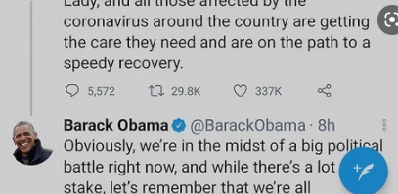
BLOQUE
COMMENT AGIR

Slide 3
JUSQUE LA, TOUT VA BIEN

Slide 4
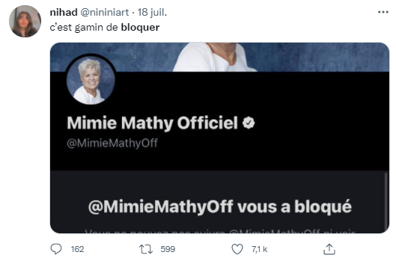
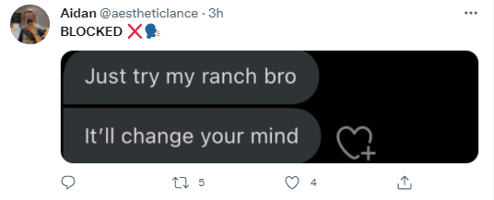
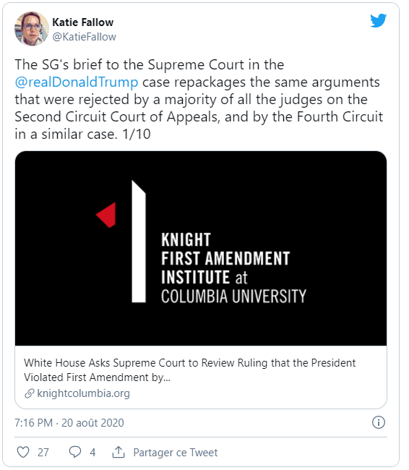
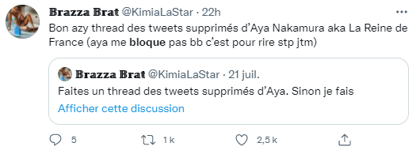
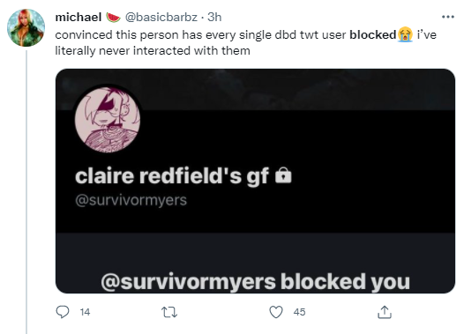
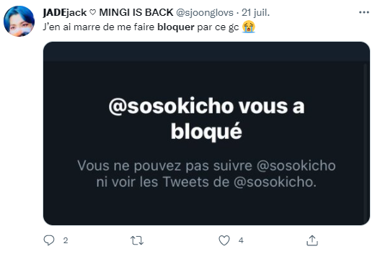
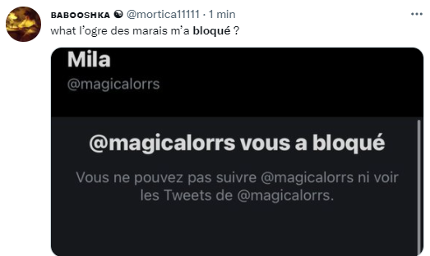
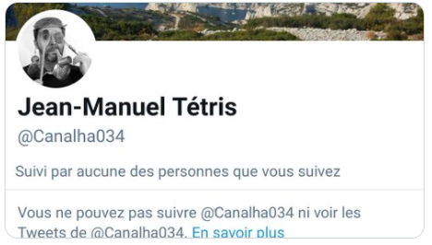
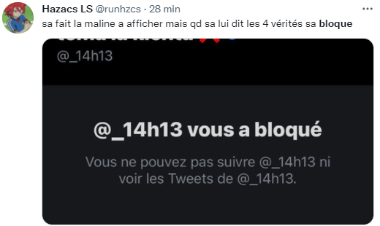

Slide 5
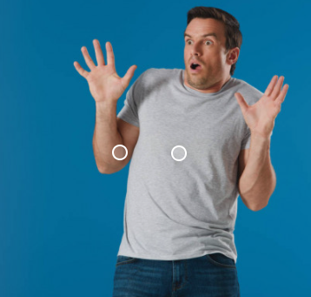
LE CHOC

Slide 6
AU PROGRAMME
01:00 La discussion
02:00 Le signalement
03:00 Le blocage

Slide 7
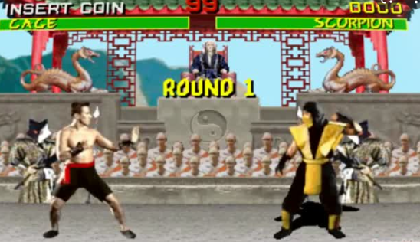
JUSQU’AU MOMENT OU…
1

Slide 9
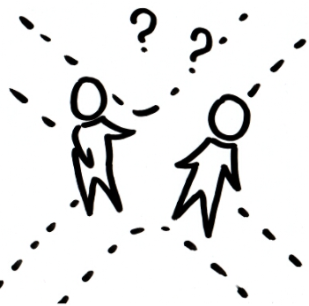
LA DISCUSSION

Slide 10
LA DISCUSSION
Identifiez et creusez ce que vous voulez

Slide 11
LA DISCUSSION
Identifiez et creusez ce que vous voulez
Repérer les parties du conflit

Slide 12
LA DISCUSSION
Identifiez et creusez ce que vous voulez
Repérer les parties du conflit
Exprimez vos préoccupations

Slide 13
LE SIGNALEMENT
2

Slide 14
LE SIGNALEMENT

Slide 15
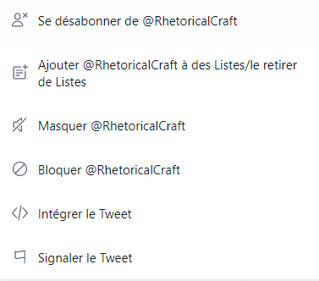
LE SIGNALEMENT
1
2

Slide 16
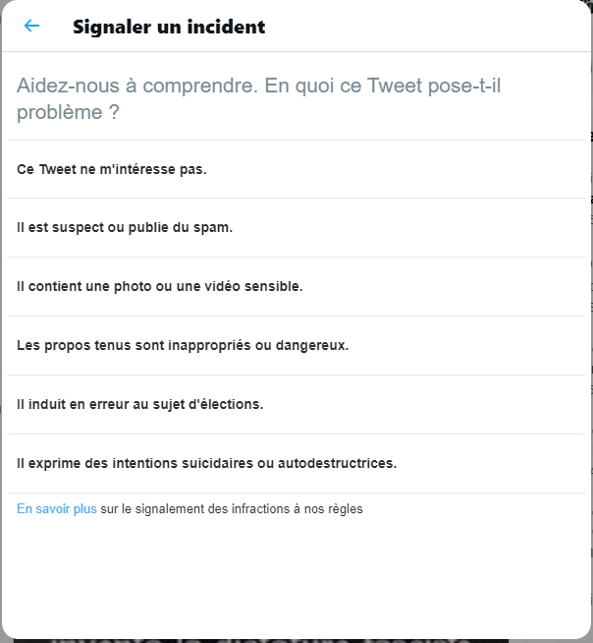

Slide 17
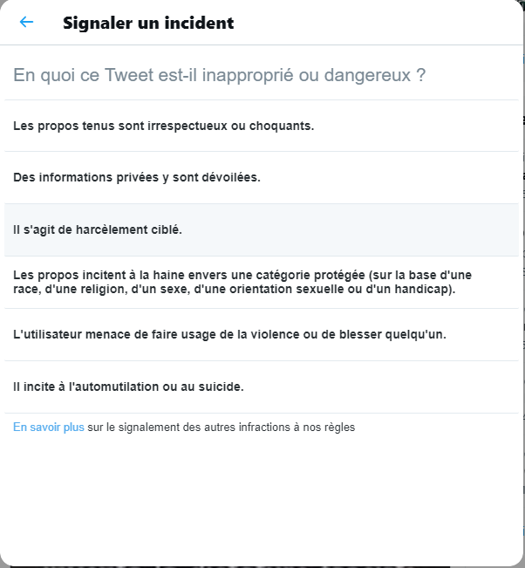

Slide 18
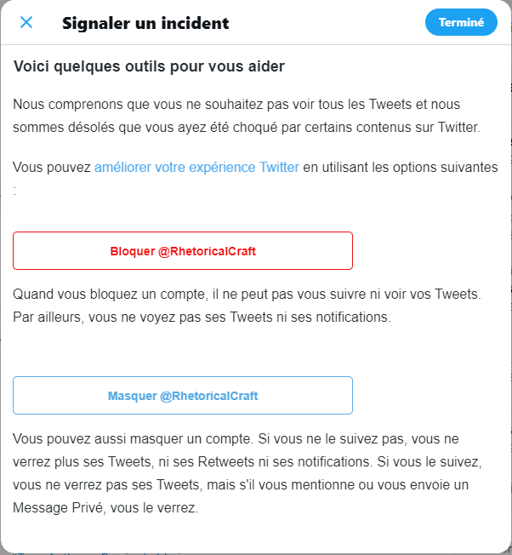

Slide 19
LE BLOCAGE
3

Slide 20
Que faire ?
Un 2ème compte pour discuter
L’appel à sa communauté
Etendre sa communauté

Slide 21
Que faire ?
Un 2ème compte pour discuter ?

Slide 22
LE SIGNALEMENT

